Slide 1

Funkcjonowanie Transportu Zbiorowego na terenie powiatu częstochowskiego organizowanego przez Jurajski Związek Powiatowo-Gminny
„Komunikacja Jurajska”
Częstochowa dn. 10.02.2026 r.

Slide 2
Jurajski Związek Powiatowo-Gminny pod nazwą „Komunikacja Jurajska”
W roku 2023 r. podjęto działania zmierzające do powołania Związku.
Uczestnikami Związku są: Powiat Częstochowski oraz gminy:
1) Dąbrowa Zielona
2) Janów
3) Kamienica Polska
4) Kłomnice
5) Kruszyna
6) Lelów
7) Mstów
8) Mykanów
9) Poczesna
10) Przyrów
6 listopada 2023 r. Minister Spraw Wewnętrznych i Administracji wpisał do rejestru
Jurajski Związek Powiatowo-Gminny pod nazwą „Komunikacja Jurajska”.

Slide 3
W dniu 6 czerwca 2024 r. odbyło się Walne Zgromadzenie Jurajskiego Związku Powiatowo – Gminnego „Komunikacja Jurajska” z siedzibą w Częstochowie.
Decyzją Walnego Zgromadzenia wybrano :
1. Prezydium Zgromadzenia :
Jan Miarzyński – Przewodniczący Zgromadzenia Jurajskiego Związku Powiatowo – Gminnego „Komunikacja Jurajska”
Anna Kowalska – Fert – Wiceprzewodnicząca Zgromadzenia Jurajskiego Związku Powiatowo – Gminnego „Komunikacja Jurajska”
2. Zarząd Związku :
Adam Morzyk – Prezes Zarządu
Tomasz Gęsiarz – Wiceprezes Zarządu
Krzysztof Smela – Członek Zarządu
Edward Moskalik – Członek Zarządu
Piotr Juszczyk - Członek Zarządu
3. Komisja Rewizyjna :
Joanna Zasępa – Przewodnicząca
Artur Sosna – Członek Komisji
Renata Samek – Członek Komisji

Slide 4
1 stycznia 2025 r. Jurajski Związek Powiatowo-Gminny „Komunikacja Jurajska” przejął od Powiatu Częstochowskiego rolę Organizatora Publicznego Transportu Zbiorowego.
9 grudnia 2024 r. złożono do Wojewody Śląskiego wniosek o dopłatę z Funduszu Rozwoju Przewozów Autobusowych na lata 2025 – 2030.
23 grudnia 2024 r. otrzymaliśmy od Wojewody Śląskiego informację o pozytywnym rozstrzygnięciu naboru i otrzymaniu dofinansowania na lata 2025 – 2030.
2025 | 10 054 496,00 zł
2026 | 10 085 038,00 zł
2027 | 10 076 568,00 zł
2028 | 10 051 043,00 zł
2029 | 10 043 095,00 zł
2030 | 10 041 897,00 zł
PLANOWANA ŁĄCZNA KWOTA DOPŁATY | 60 352 137,00 zł

Slide 5
1. | 111 Częstochowa, Piłsudskiego - Nakło | 392 014,4 km
2. | 112 Częstochowa, Piłsudskiego - Złoty Potok | 284 522,4 km
3. | 115 Częstochowa, Piłsudskiego - Bolesławów | 399 536,6 km
4. | 115S Bolesławów - Zalesice, Koszary | 78 246,0 km
5. | 116 Częstochowa, Dworzec Autobusowy - Dąbrowa Zielona II | 322 784,0 km
6. | 116S Przyrów, Rynek - Jaźwiny | 28 576,8 km
7. | 117 Częstochowa, Piłsudskiego - Złoty Potok | 192 585,6 km
8. | 119 Częstochowa, Piłsudskiego - Drochlin, Wieś | 94 311,0 km
9. | 121 Częstochowa, Dworzec Autobusowy - Garnek, pętla | 155 534,4 km
10. | 122 Częstochowa, Dworzec Autobusowy - Zawada | 14 1724,8 km
11. | 123 Częstochowa, Dworzec Autobusowy - Lgota Mała | 285 216,6 km
12. | 125 Częstochowa, Orzechowskiego - Łęg 2 | 235 304,4 km
13 | 126 Częstochowa, Dworzec Autobusowy - Lipicze I | 113 209,2 km
14. | 141 Koniecpol, ul. Armii Krajowej Szkoła - Lelów, Rynek | 83 755,6 km
15. | 142 Koniecpol, ul. Armii Krajowej Szkoła - Dąbrowa Zielona II | 63 168,0 km
16. | 165 Częstochowa, Piłsudskiego - Zawada Rondo | 250 672,9 km
17. | 170 Częstochowa, Piłsudskiego - Osiny Szkoła | 230 338,0 km
RAZEM: |  | 3 351 500,7 km

Slide 6
Umowy z operatorami podpisano w trybie bezpośredniego zawarcia umowy zgodnie
z art. 22. ust.1. pkt. 4 ustawy z dnia 16 grudnia 2010 r. o publicznym transporcie zbiorowym – tzw. przesłanka zakłóceniowa.
Zgodnie z decyzją Zarządu Jurajskiego Związku sieć komunikacyjną podzielono na części, poszczególnych operatorów wyłoniono w procedurze konkurencyjnej – zapytanie o cenę.
I część – linie : 111, 112, 115, 117, 119, 141 – Operator JURABUS (4,25 zł) ;
II część – linie : 165, 170 – Operator JURABUS (4,25 zł);
III część – linie 115S, 116S – Operator JURABUS (3,34 zł);
IV część – linie 116,142 – Operator PKS CZĘSTOCHOWA S.A. (3,40 zł);
V część – linie 121, 122, 126 – Operator PKS CZĘSTOCHOWA S.A. (2,30 zł);
VI część – linia 123 – Operator EKSPRESS-BUS (3,43 zł) ;
VII część – linia 125 – Operator EKSPRESS-BUS (3,33 zł) .

Slide 7
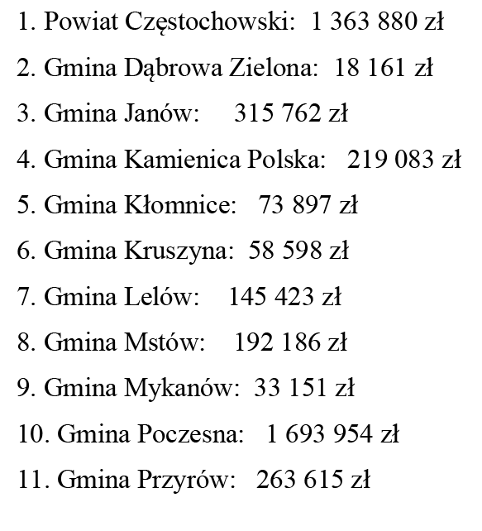
Od 1 maja 2025 r. uruchomiono dodatkowe linie komunikacyjne na terenie Gminy Poczesna
1. | 153 Częstochowa, Piłsudskiego – Zawodzie | 108 003 km
2. | 168 Częstochowa, Piłsudskiego – Nierada | 133 140 km
Wpłaty do budżetu Związku przez poszczególnych uczestników związku

Slide 8
W roku 2025 do związku przystąpiły kolejne samorządy (3 listopada 2025 r. :
Gmina Konopiska
Gmina Starcza
Gmina Wręczyca Wielka (powiat kłobucki)
Obecnie procedowane jest przyjęcie kolejnych samorządów gminnych :
Gmina i Miasto Koziegłowy (powiat myszkowski)
Gmina Panki (powiat kłobucki)
W grudniu złożono do Wojewody Śląskiego wniosek o dopłatę z Funduszu Rozwoju Przewozów Autobusowych na lata 2026 – 2028.
Wniosek został pozytywnie oceniony i otrzymaliby dofinasowanie :
2026 | 16 392 776,00 zł
2027 | 16 994 819,00 zł
2038 | 16 956 510,00 zł
PLANOWANA ŁĄCZNA KWOTA DOPŁATY | 50 344 105,00 zł

Slide 9
Dopłata z FRPA łącznie (nabór 2024 i 2025)
Lata | nabór 2024 | nabór 2025 | Łącznie
2026 | 10 085 038,00 zł | 16 392 776,00 zł | 26 477 814,00 zł
2027 | 10 076 568,00 zł | 16 994 819,00 zł | 27 071 387,00 zł
2028 | 10 051 043,00 zł | 16 956 510,00 zł | 27 007 553,00 zł
2029 | 10 043 095,00 zł | 0,00 zł | 10 043 095,00 zł
2030 | 10 041 897,00 zł | 0,00 zł | 10 041 897,00 zł
Łącznie | 50 297 641,00 zł | 50 344 105,00 zł | 100 641 746,00 zł

Slide 10
Numer linii | Linia | Wybrany Wykonawca
111 | Częstochowa, Piłsudskiego - Nakło | JURABUS ANEKS UMOWY Stawka 4,25
112 | Częstochowa, Piłsudskiego - Złoty Potok
115 | Częstochowa, Piłsudskiego - Bolesławów
117 | Częstochowa, Piłsudskiego - Złoty Potok
119 | Częstochowa, Piłsudskiego - Drochlin
141 | Koniecpol, ul. Armii Krajowej Szkoła - Lelów, Rynek
144 | Mełchów - Janów
520 | Bolesławów - Zalesice, Koszary | JURABUS Stawka 3,70
521 | Przyrów, Rynek - Jaźwiny
116 | Częstochowa, Dworzec Autobusowy PKS - Soborzyce | WANAM BUS - Wojciech Tabor Stawka 2,70
130 | Częstochowa, Dworzec Autobusowy PKS - Dąbek
131 | Mstów - Kuchary
142 | Koniecpol, ul. Armii Krajowej Szkoła - Borowce
143 | Koniecpol, ul. Armii Krajowej Szkoła - Julianka

Slide 11
Numer linii | Linia | Wybrany Wykonawca
118 | Częstochowa, Dworzec Autobusowy PKS - Św. Anna | F.H.U. Beata Król „TRANS- MECH” Stawka 2,27
530 | Kuźnica - Garnek
121 | Częstochowa, Dworzec Autobusowy PKS - Garnek | EKSPRESS BUS- Robert Włodarczyk Stawka 3,27
122 | Częstochowa, Dworzec Autobusowy PKS - Zawada
126 | Częstochowa, Dworzec Autobusowy PKS - Lipicze
531 | Kłomnice - Witkowice
123 | Częstochowa, Dworzec Autobusowy PKS - Lgota Mała | EKSPRESS BUS- Robert Włodarczyk Stawka 3,27
123A | Kruszyna - Kruszyna
125 | Częstochowa, Orzechowskiego - Łęg
113 | Nierada - Korwinów | Bus Premium Stawka 5,25
114 | Częstochowa, Dworzec Autobusowy PKS - Nierada
175 | Częstochowa, Dworzec Autobusowy PKS - Romanów

Slide 12
Numer linii | Linia | Wybrany Wykonawca
153 | Częstochowa, Piłsudskiego - Zawodzie | JURABUS Stawka 6,50
165 | Częstochowa, Piłsudskiego - Zawada Rondo
170 | Częstochowa, Piłsudskiego - Osiny Szkoła
168 | Częstochowa, Piłsudskiego – Konopiska | PKS Częstochowa Aneks umowy Stawka 6,00
101 | Częstochowa, Dworzec Autobusowy PKS - Aleksandria | GTV BUS Polska Sp. z o.o. Stawka 4,57
102 | Częstochowa, Dworzec Autobusowy PKS - Jamki
103 | Częstochowa, Dworzec Autobusowy PKS - Leśniaki
104 | Częstochowa, Dworzec Autobusowy PKS - Starcza
105 | Aleksandria - Blachownia
164 | Częstochowa, Dworzec Autobusowy PKS - Starcza
166 | Częstochowa, Dworzec Autobusowy PKS - Starcza
169 | Częstochowa, Dworzec Autobusowy PKS - Częstochowa, Dworzec Autobusowy PKS
154 | Częstochowa, Dworzec Autobusowy PKS - Hutka | GTV BUS Polska Sp. z o.o. Stawka 3,88
155 | Grodzisko - Grodzisko
157 | Częstochowa, Dworzec Autobusowy PKS - Kuleje
159 | Puszczew - Puszczew
501 | Truskolasy – Truskolasy
502 | Truskolasy – Truskolasy
503 | Truskolasy – Truskolasy
504 | Węglowice – Węglowice
505 | Wręczyca Wielka – Długi Kąt
506 | Wręczyca Wielka - Wręczyca Wielka
510 | Cudków - Dąbrowa Zielona | WANAM BUS - Wojciech Tabor Stawka 4,30
511 | Borowce - Dąbrowa Zielona

Slide 13
W roku 2026 JZPG Komunikacja Jurajska realizować będzie 50 linii komunikacyjnych (w ciągu roku siatka połączeń zwiększy się o kolejne 5 linii)
PODZIAŁ KOSZTOWY 2026
 |  |  |  | PRZEBIEG | 8293759,9
 |  |  |  | DEFICYT | 34 314 430,40 zł
 |  |  |  | DEFICYT | 34 967 626,00 zł
 |  |  |  | FRPA | 24 918 776,13 zł
 |  |  |  | WKŁAD WŁASNY | 10 048 849,87 zł
CZŁONKOWIE KJ |  |  |  | KOSZT | SUMA KM
Gmina Dąbrowa Zielona |  |  |  | 83 892,98 zł | 276472,5
Gmina Janów |  |  |  | 326 121,75 zł | 275857,4
Gmina Kamienica Polska |  |  |  | 297 266,89 zł | 238066,4
Gmina Kłomnice |  |  |  | 172 987,79 zł | 625257,2
Gmina Kruszyna |  |  |  | 60 268,98 zł | 153100,9
Gmina Lelów |  |  |  | 159 367,75 zł | 145313,2
Gmina Mstów |  |  |  | 357 470,95 zł | 454502,1
Gmina Mykanów |  |  |  | 30 965,75 zł | 94696,5
Gmina Olsztyn |  |  |  | 114 780,00 zł | 91824,0
Gmina Poczesna |  |  |  | 3 323 194,64 zł | 1146748,0
Gmina Przyrów |  |  |  | 295 778,96 zł | 285935,8
Gmina Starcza |  |  |  | 306 196,32 zł | 206082,3
Gmina Koziegłowy |  |  |  | 166 170,00 zł | 132936,0
Gmina Konopiska |  |  |  | 1 347 739,31 zł | 942677,1
Gmina Wręczyca Wielka |  |  |  | 906 647,80 zł | 1054010,0
Powiat Częstochowski |  |  |  | 2 100 000,00 zł | 2170280,5
 |  |  |  | 10 048 849,87 zł | 8293759,9

Slide 14
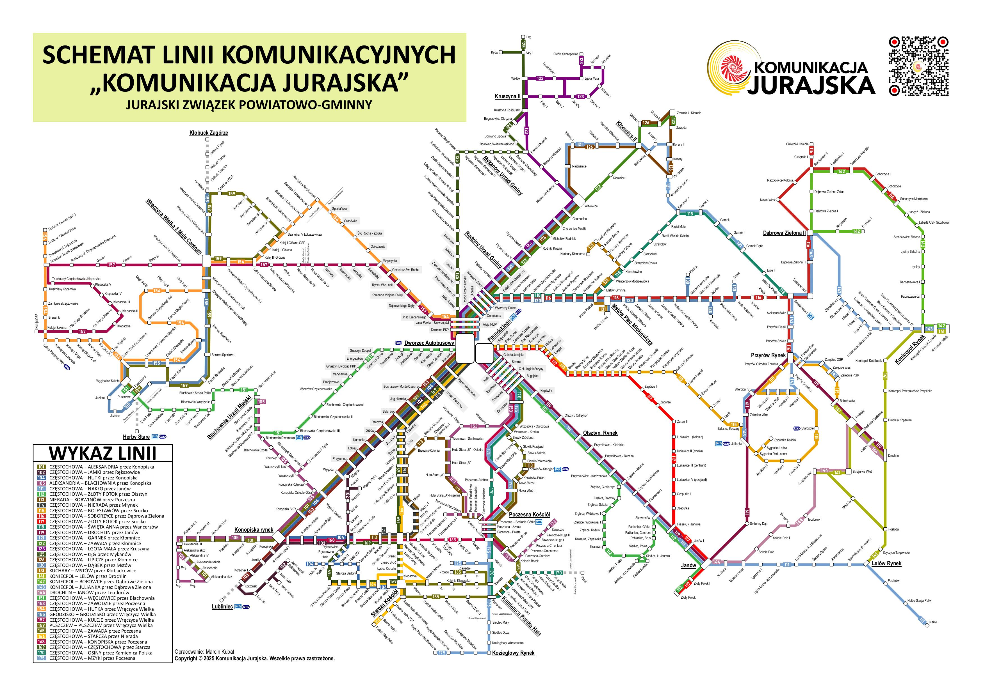

Slide 15
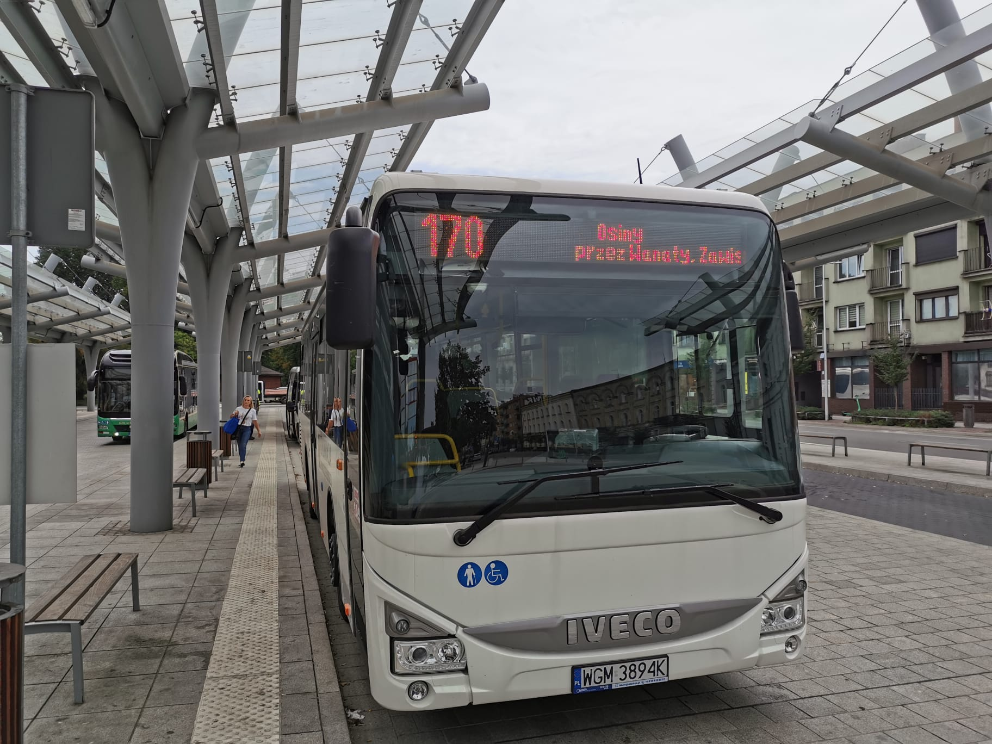
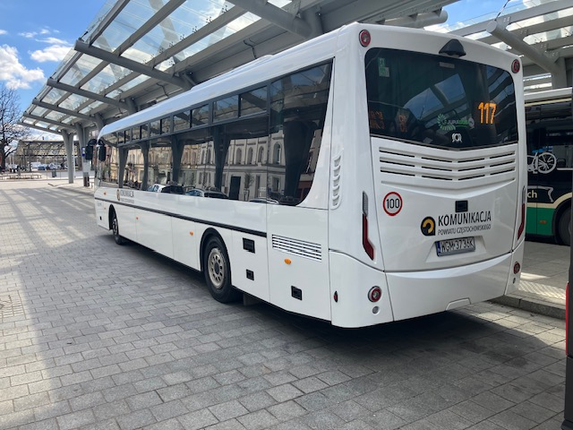
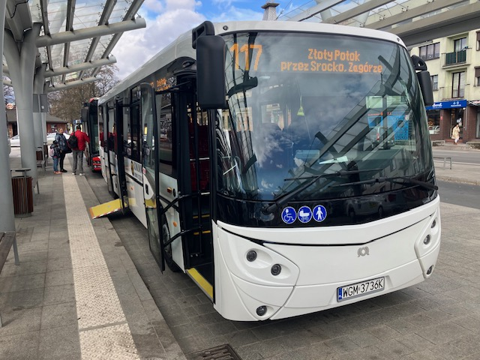

Slide 16
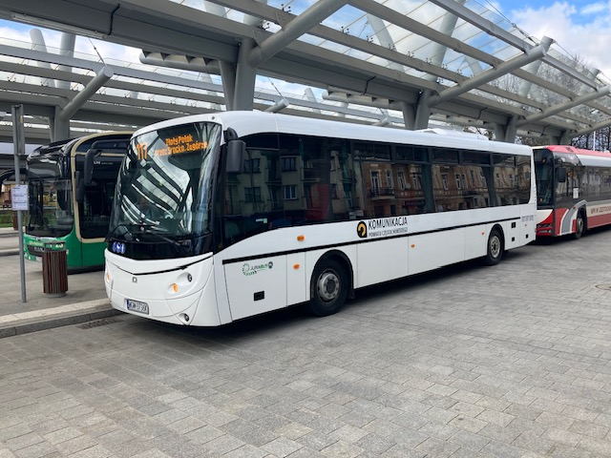
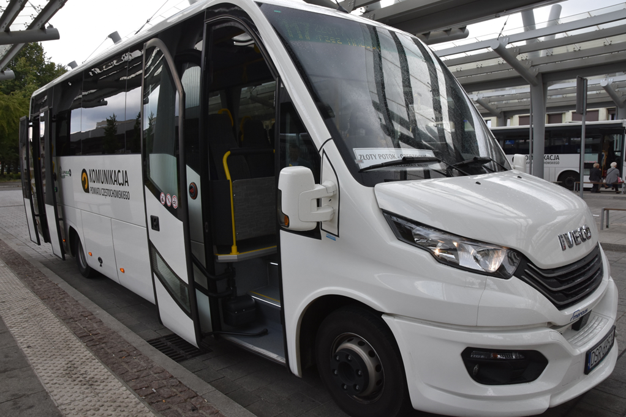
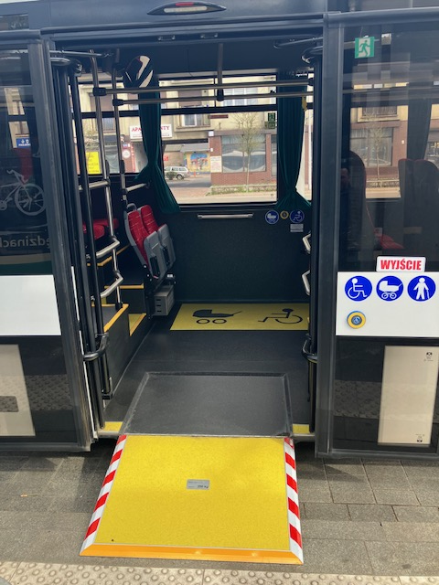
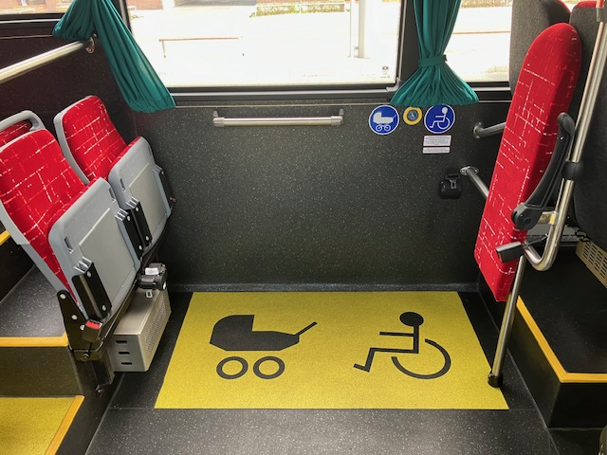
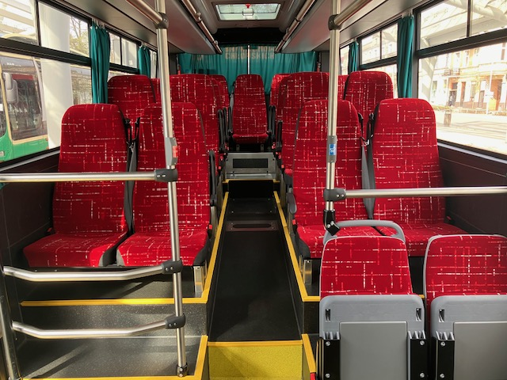

Slide 17
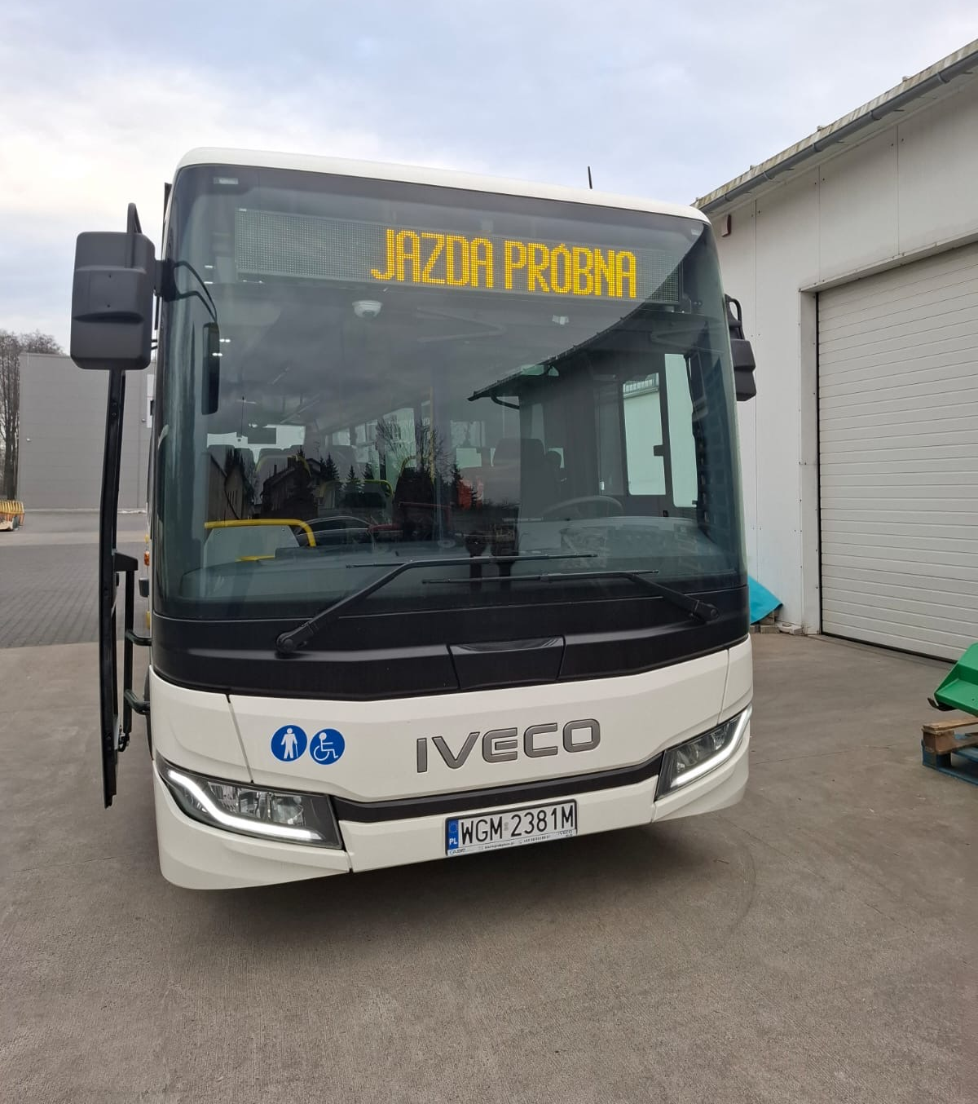
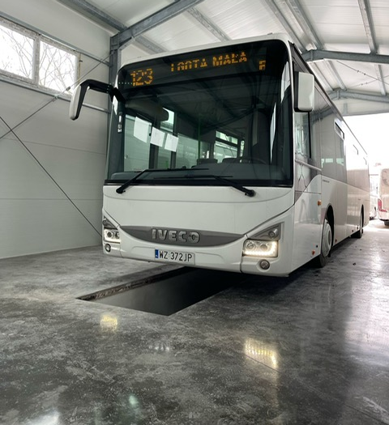
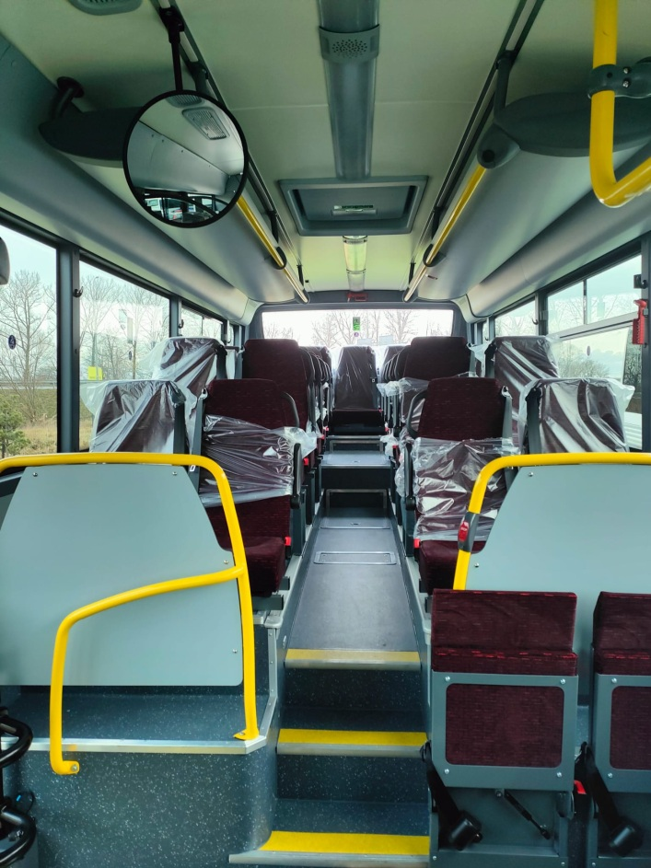

Slide 18
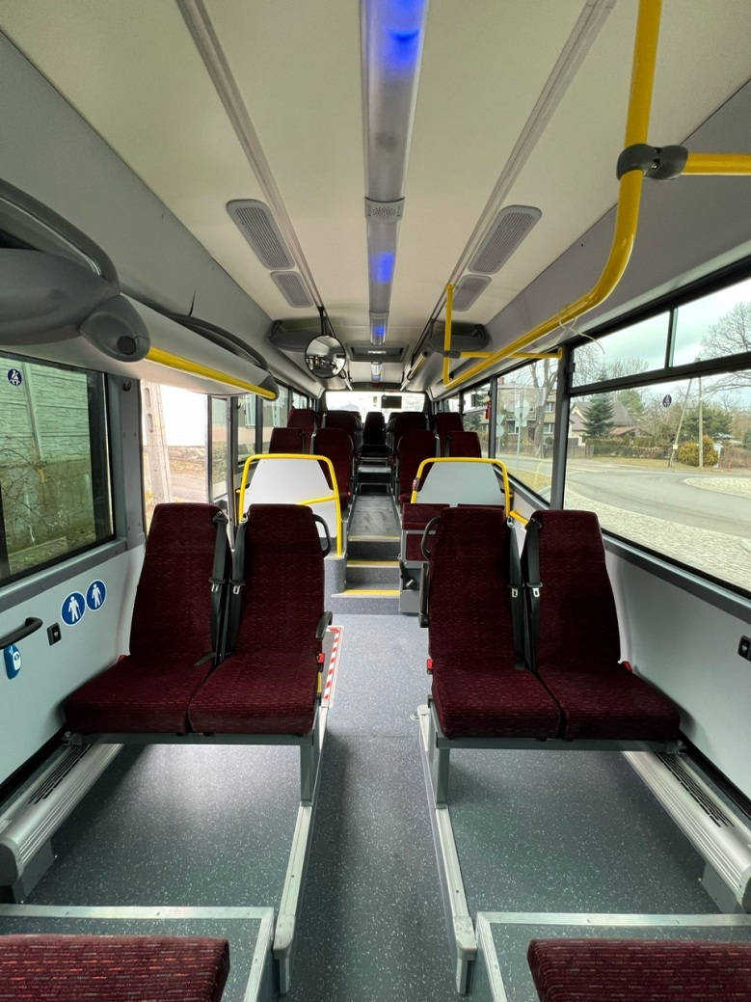
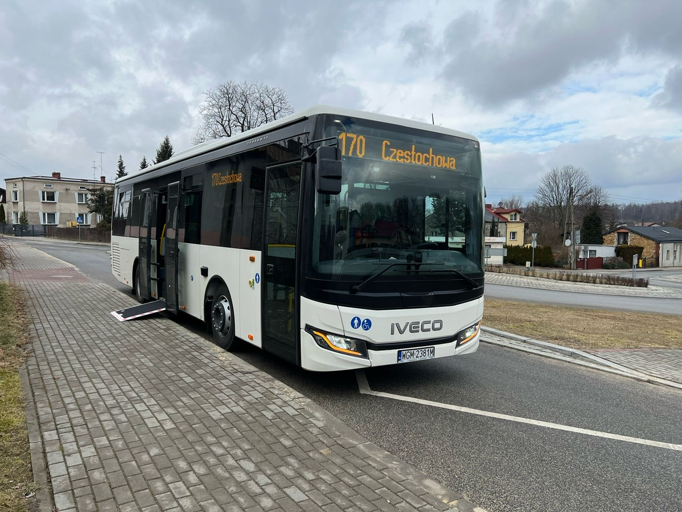
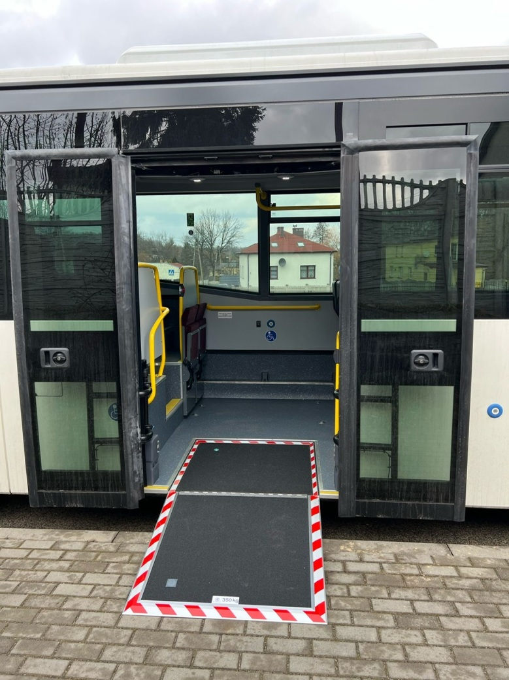

Slide 19
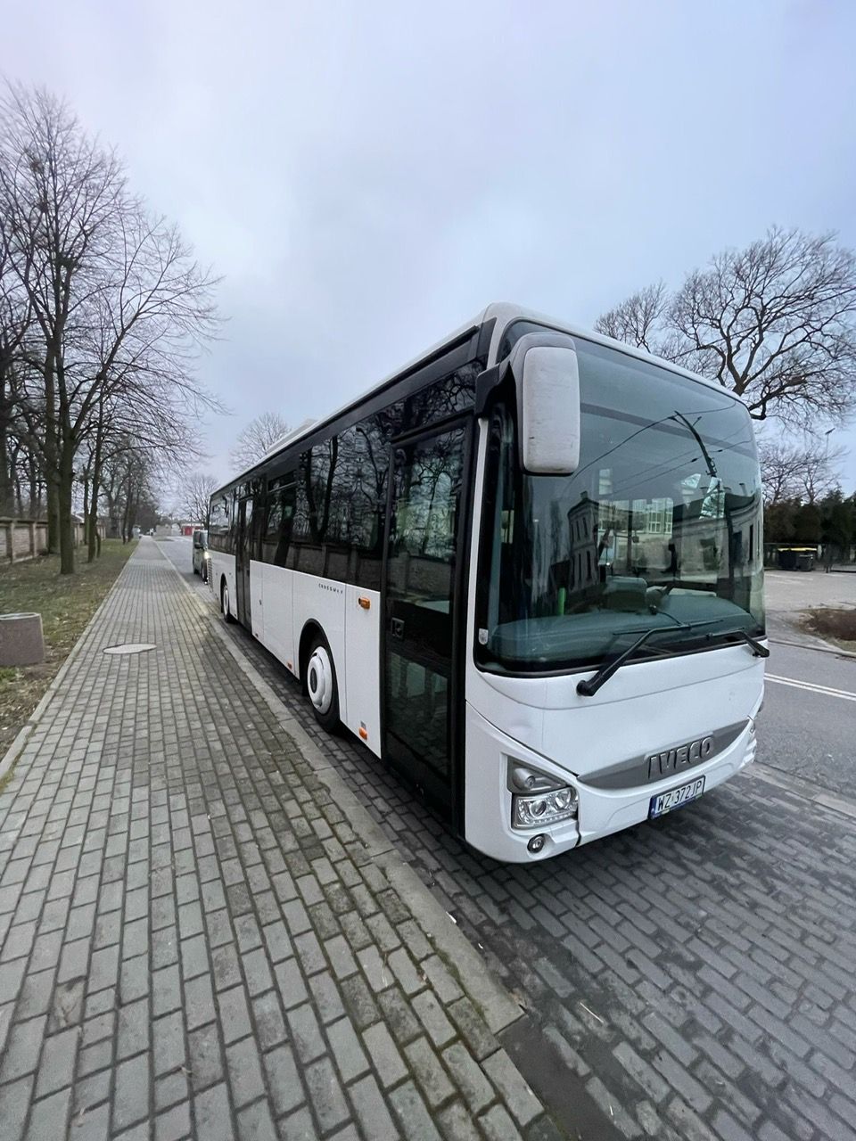
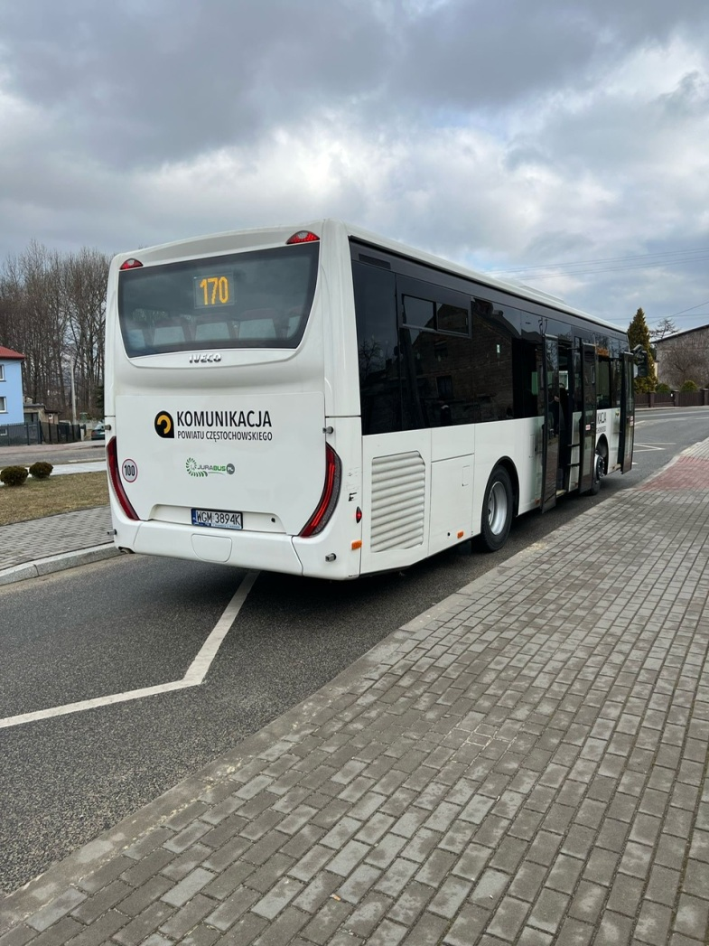
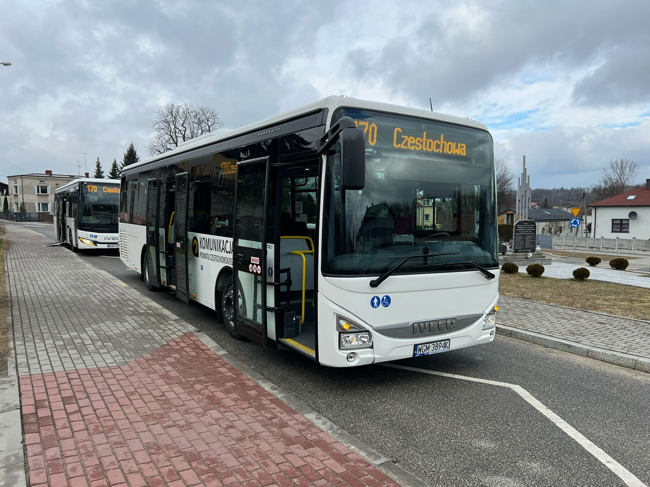

Slide 20
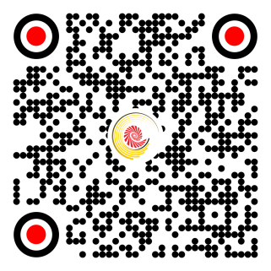
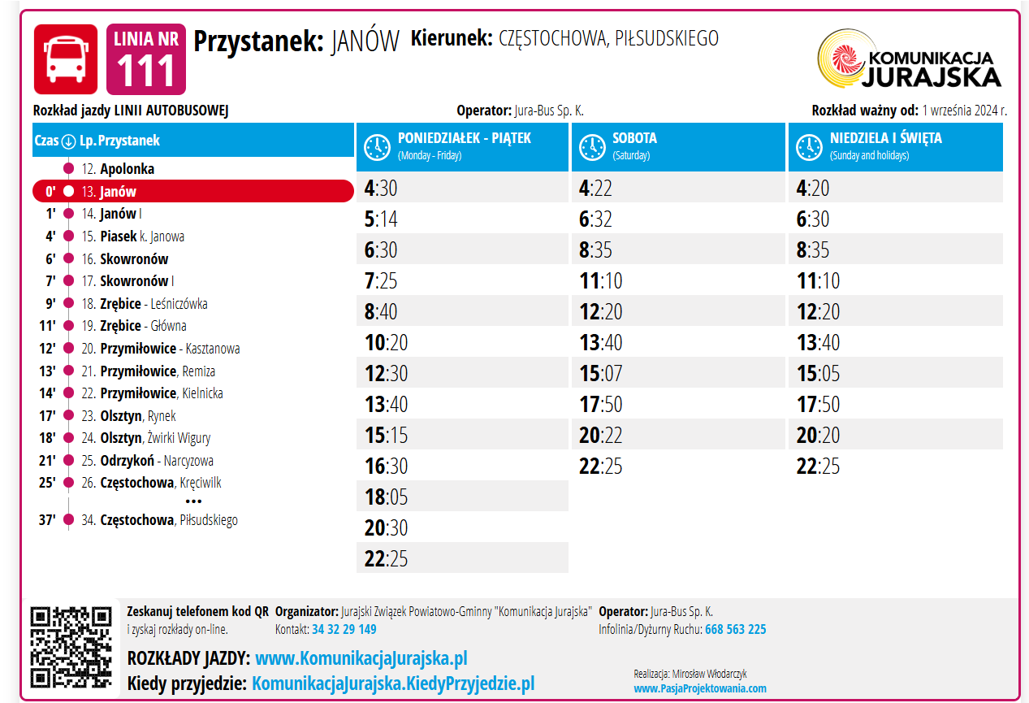
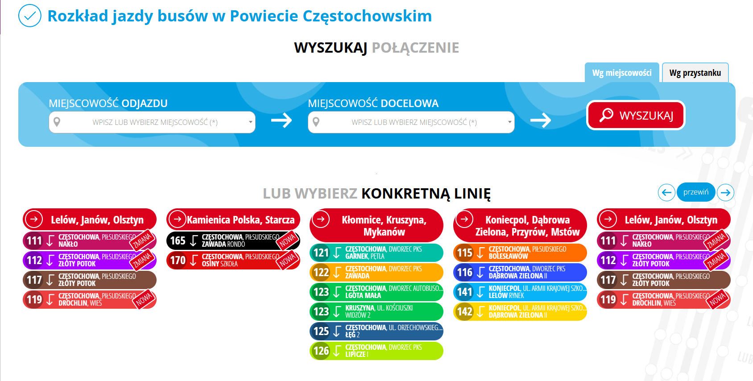
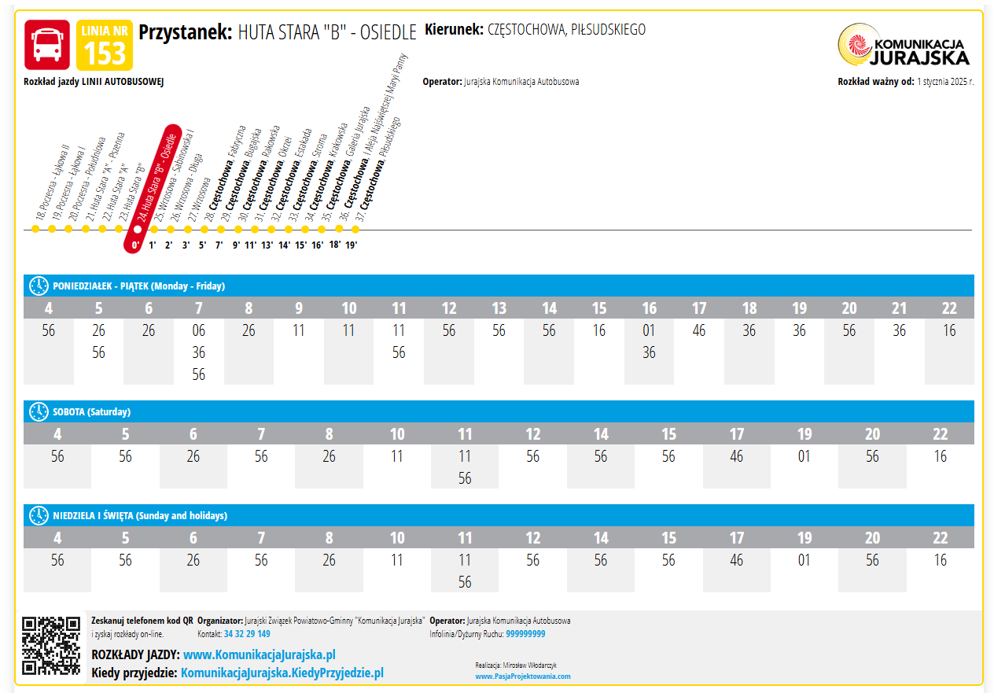
www.komunikacjajurajska.pl

Slide 21
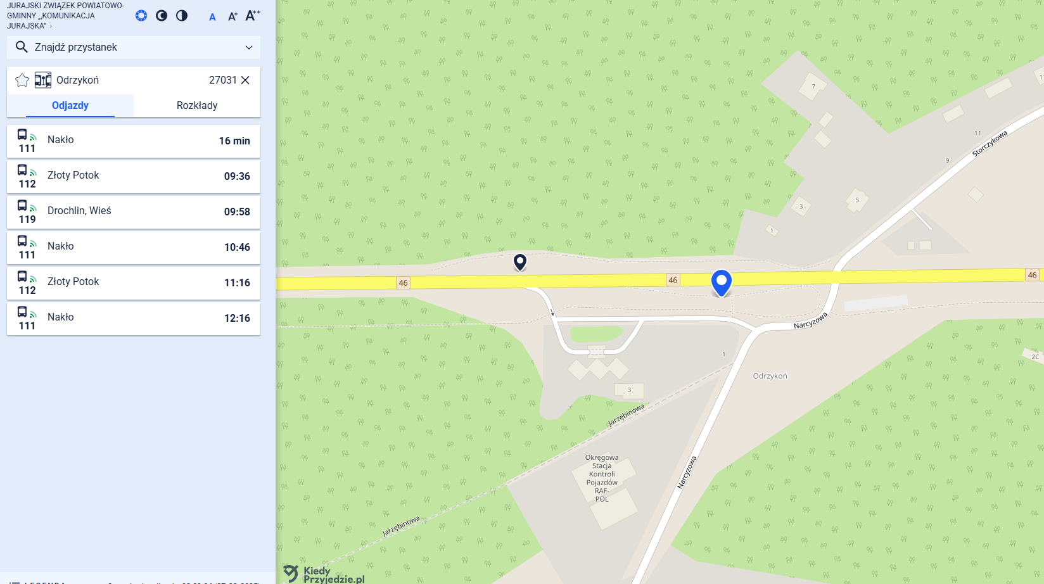
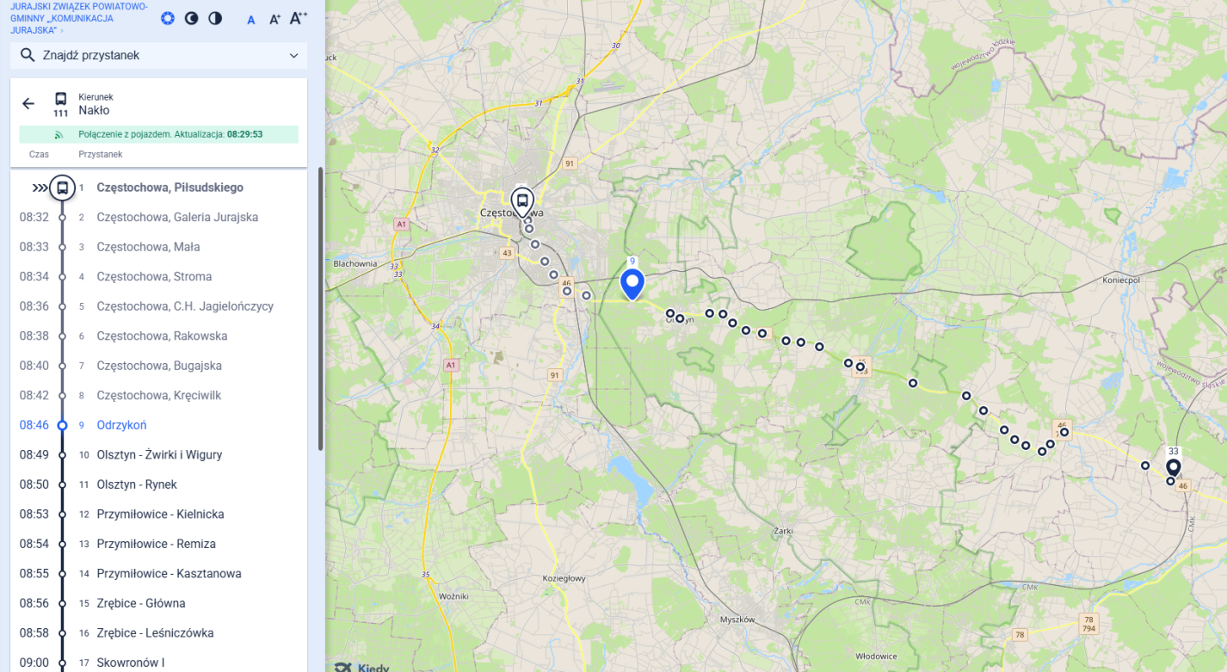
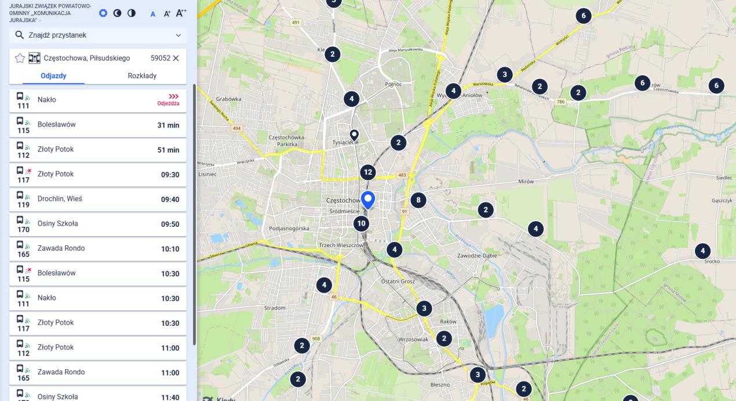
SYSTEM DYNAMICZNEJ INFORMACJI PASAŻERSKIEJ

Slide 22
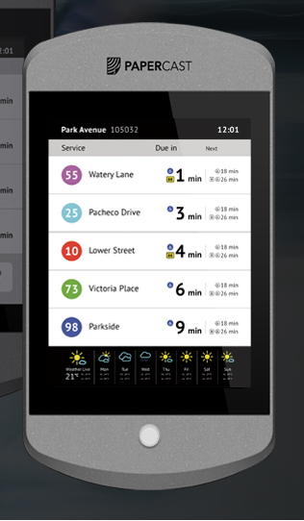
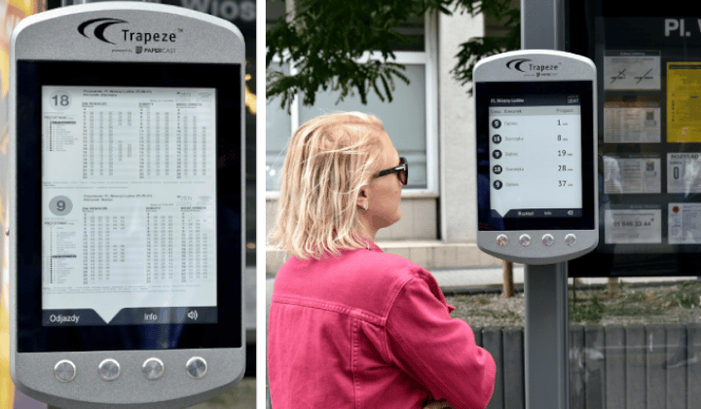
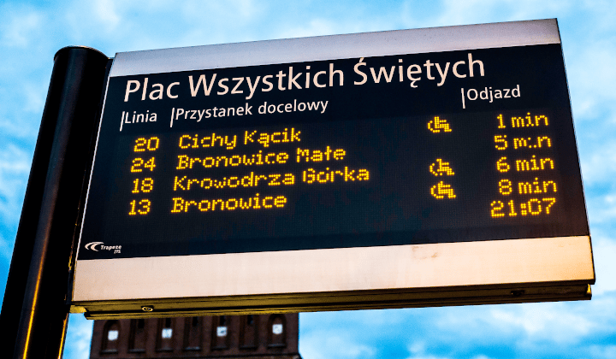
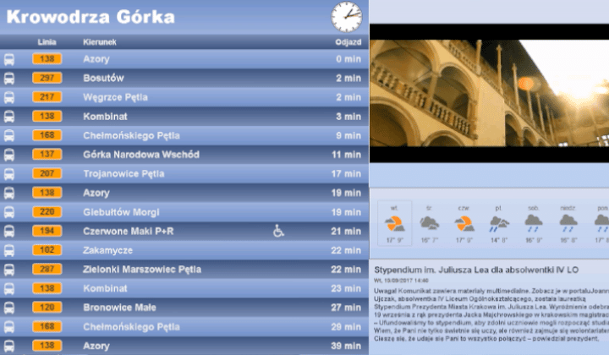
SYSTEM DYNAMICZNEJ INFORMACJI PASAŻERSKIEJ
PROGRAM CENTRA PRZESIADKOWE

Slide 23
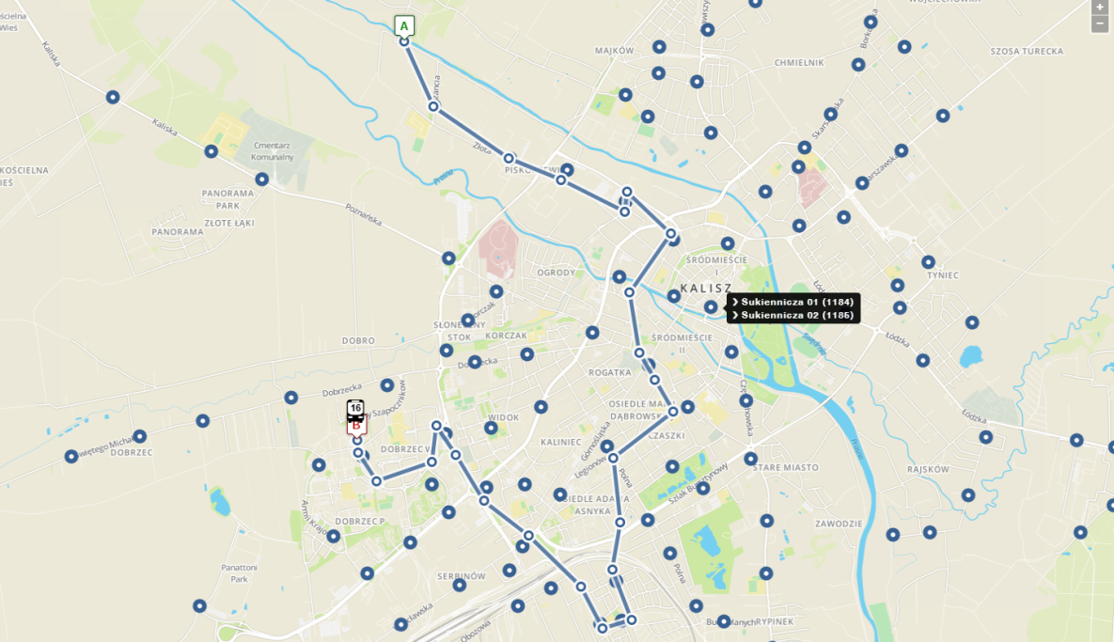
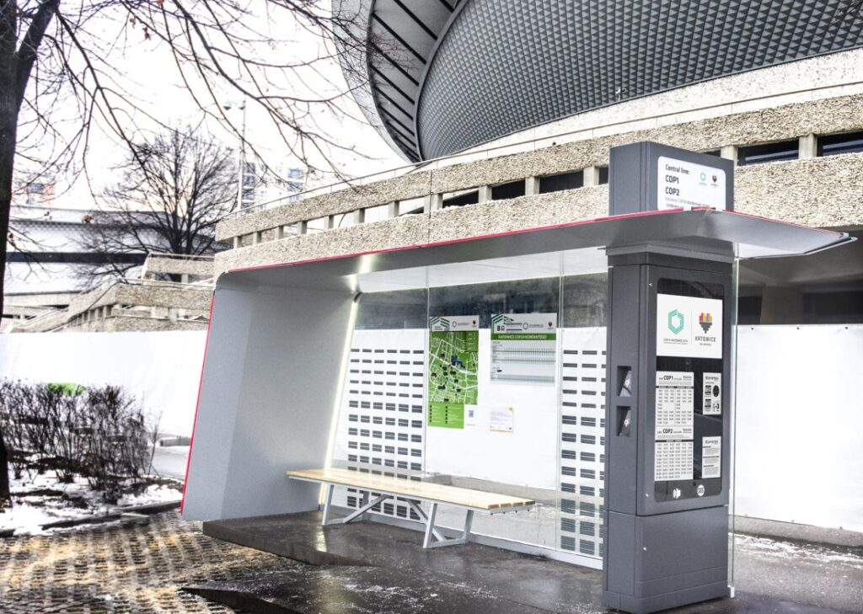
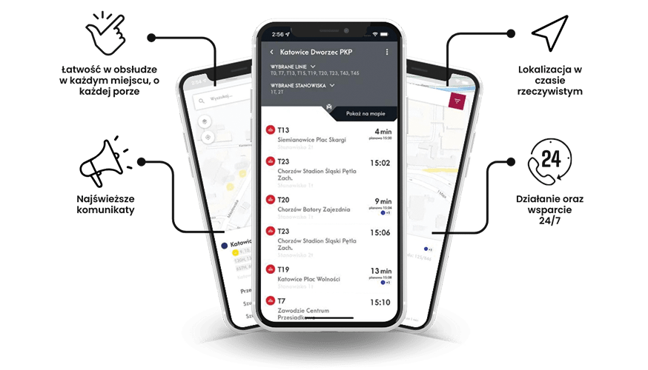
SYSTEM DYNAMICZNEJ INFORMACJI PASAŻERSKIEJ
PROGRAM CENTRA PRZESIADKOWE

Slide 24
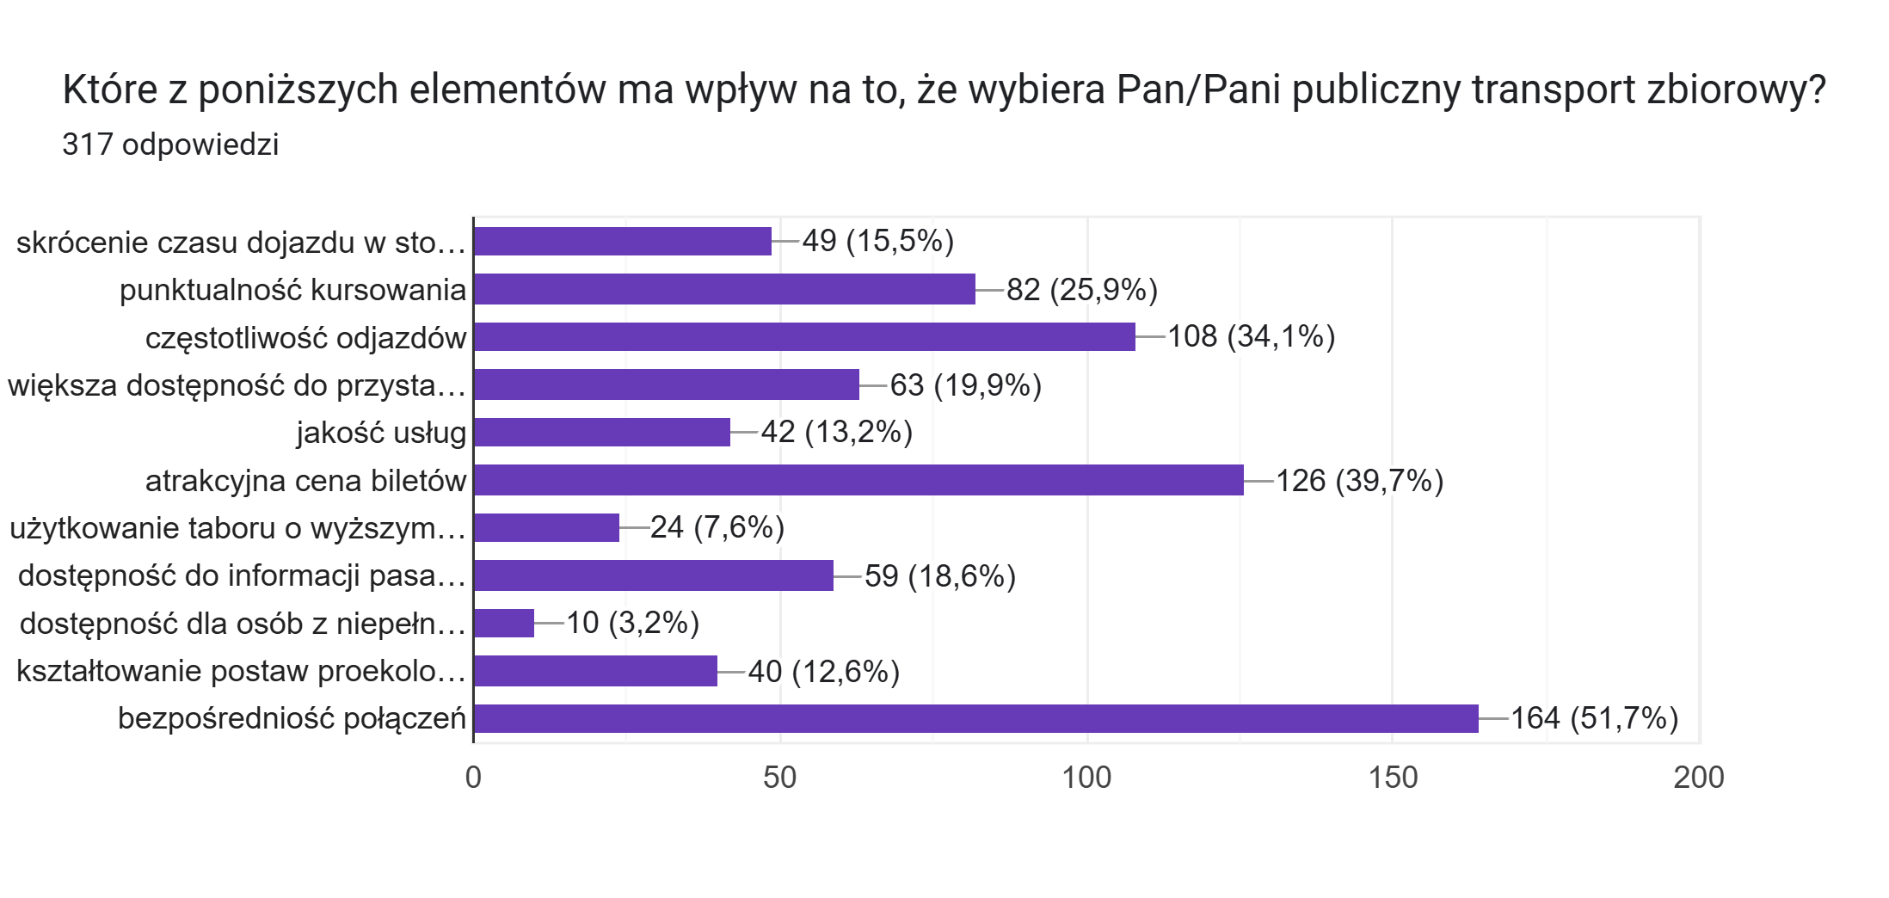
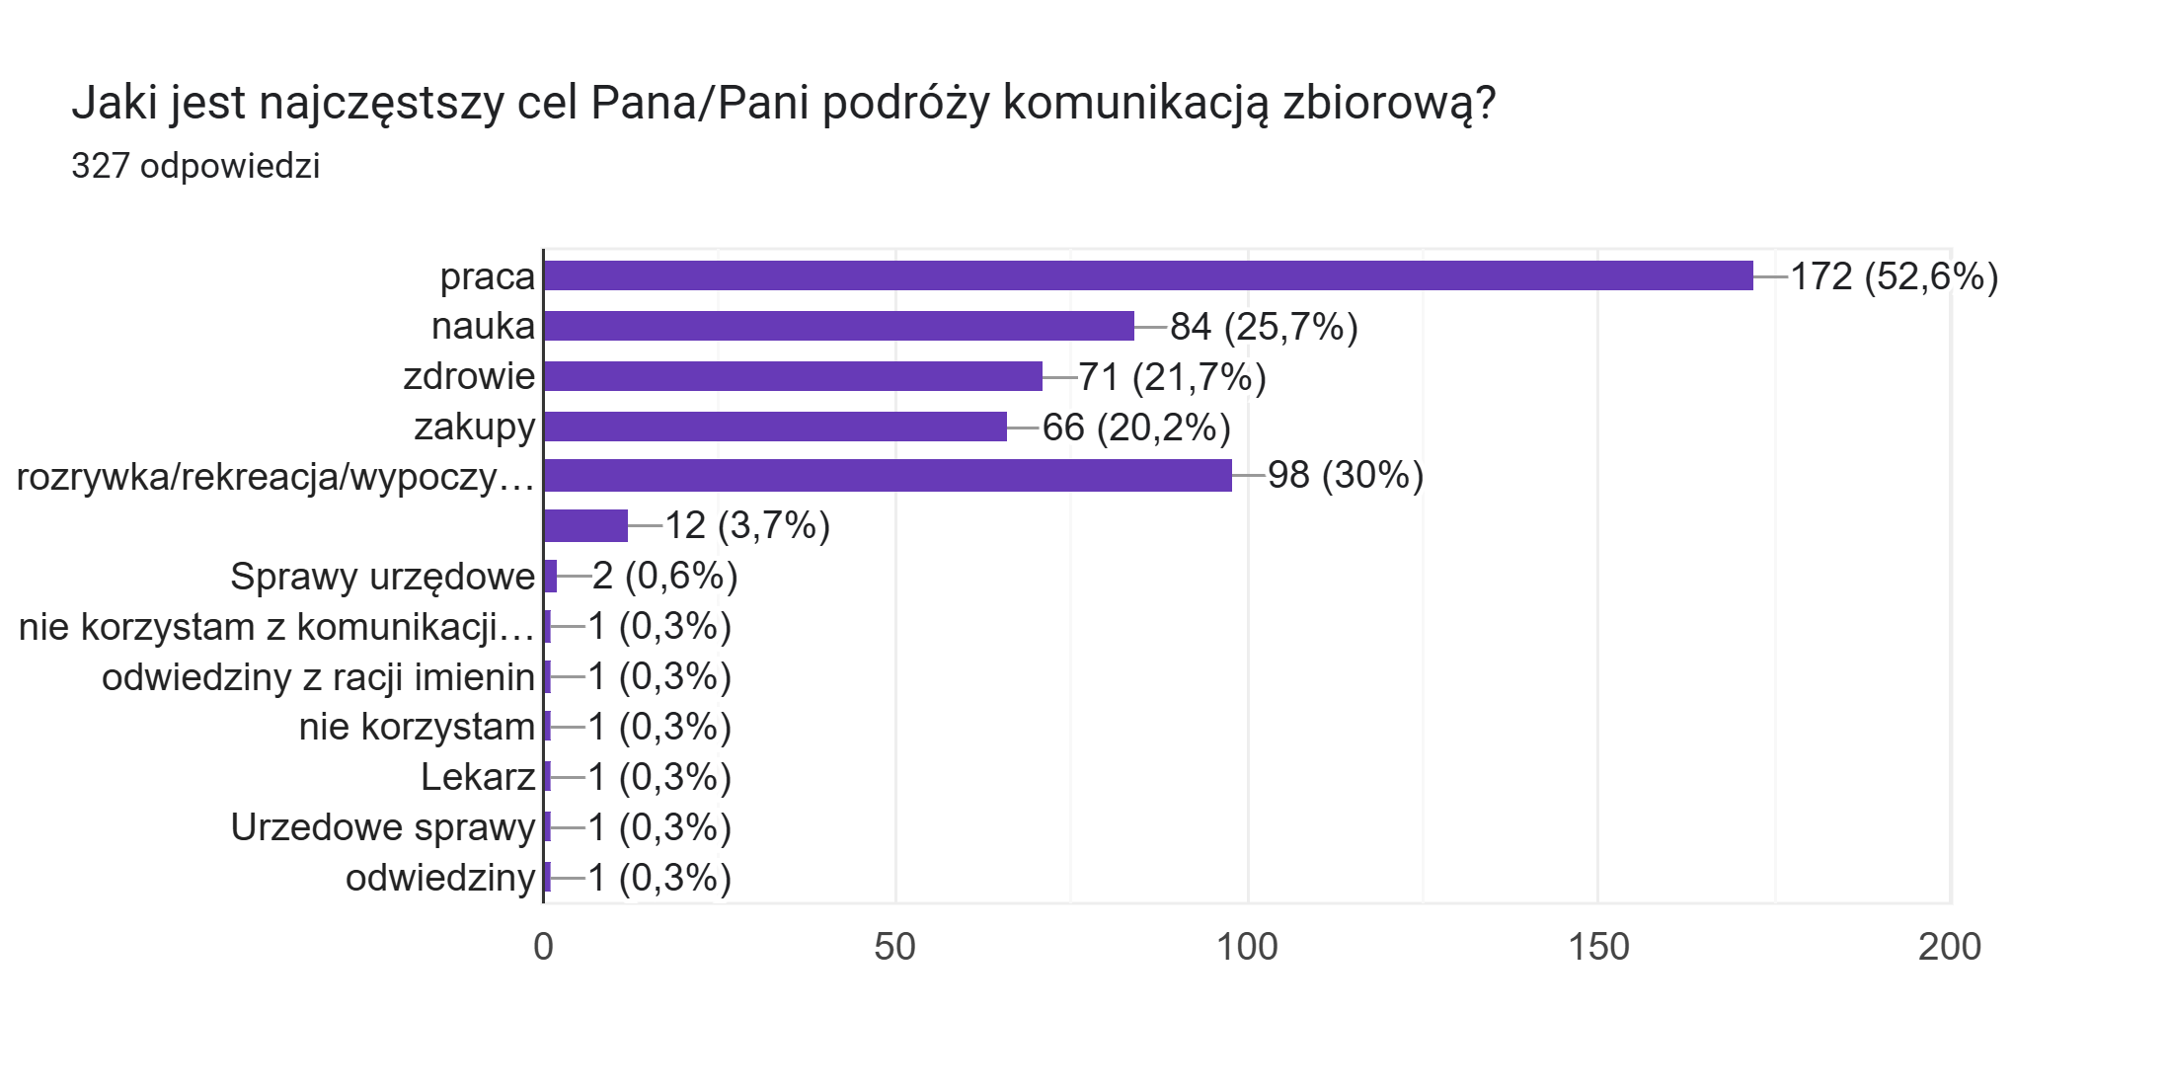
PLAN TRANSPORTOWY
BADANIE POTRZEB KOMUNIKACYJNYCH

Slide 25
Dziękuje za uwagę
Adam Morzyk
Członek Zarządu Powiatu Częstochowskiego
Prezes Zarządu
Jurajski Związek Powiatowo – Gminny „Komunikacja Jurajska”

